Slide 1
PROTOCOLO
DE PREVENCIÓN Y ACTUACIÓN
FRENTE A ABUSOS SEXUALES A MENORES
Y PERSONAS EQUIPARADAS LEGALMENTE

Slide 4
«PADRE SANTO,
que cuidas con amor solícito de tus hijos e hijas,
especialmente de los más pequeños y vulnerables,
te encomendamos las vidas de tantos niños, niñas y adultos vulnerables,
que han sido abusados sexualmente,
decepcionando su confianza y destruyendo su candor.
Ayúdanos a escuchar sus gritos de dolor
y a asumir la responsabilidad de tantas vidas destrozadas.
Que ellos y ellas puedan encontrar la comprensión y el apoyo
por parte de sus comunidades y de sus familias,
para que con la ayuda de tu gracia logren sanar sus heridas
y recuperar la paz.
Por Jesucristo Nuestro Señor, tu Hijo,
que compartió nuestras debilidades en todo menos en el pecado,
y vive y reina contigo en la unidad del Espíritu Santo por los siglos de los siglos».
(Comisión Pontificia para la Protección de Menores)

Slide 5
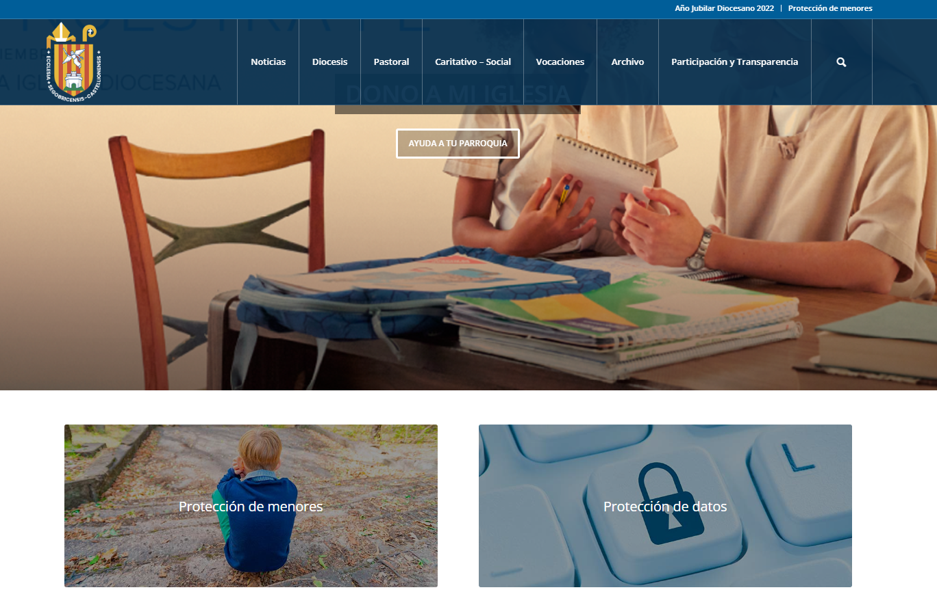

Slide 6
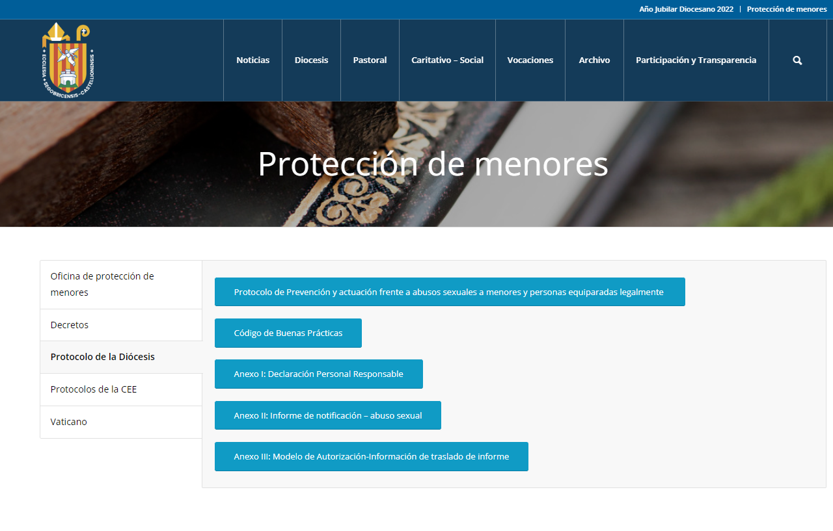

Slide 7
PROTOCOLO
DE PREVENCIÓN Y ACTUACIÓN
FRENTE A ABUSOS SEXUALES A MENORES
Y PERSONAS EQUIPARADAS LEGALMENTE
1. ACLARACIÓN DE CONCEPTOS
2. PREVENCIÓN DEL ABUSO SEXUAL A MENORES
3. DETECCIÓN DEL ABUSO SEXUAL
4. ACTUACIONES TRAS EL CONOCIMIENTO DE UN ABUSO
5. CONCLUSIÓN. LA JUSTICIA RESTAURATIVA

Slide 8
PROTOCOLO
DE PREVENCIÓN Y ACTUACIÓN
FRENTE A ABUSOS SEXUALES A MENORES
Y PERSONAS EQUIPARADAS LEGALMENTE
1. ACLARACIÓN DE CONCEPTOS
ANTECEDENTES
El papa Francisco ha invitado a los Obispos a elaborar parámetros, con valor de normas, y no solo orientaciones, para luchar contra los abusos sexuales en sus diócesis.
- Encuentro sobre “La protección de los menores en la Iglesia”. Discurso del domingo 24 de febrero de 2019.
- Carta apostólica en forma de motu proprio “Vos estis lux mundi” de 7 de mayo de 2019, con disposiciones para la actuación eclesial en el caso de denuncias por abuso sexual a menores por parte de clérigos, miembros de Institutos de vida consagrada y Sociedades de vida apostólica. Actualizada con fecha 25 de marzo de 2023.

Slide 9
PROTOCOLO
DE PREVENCIÓN Y ACTUACIÓN
FRENTE A ABUSOS SEXUALES A MENORES
Y PERSONAS EQUIPARADAS LEGALMENTE
¿QUÉ ES UN PROTOCOLO?
- Una guía para prevenir situaciones de conflicto, estableciendo buenas prácticas en la organización y desarrollo de las actividades pastorales, formativas, educativas y de tiempo libre.
- Una ayuda para que todo el personal tenga claro cuáles son los peligros a evitar, las responsabilidades, los roles, los canales de comunicación y las actuaciones a realizar.
- Principal motivación: crear espacios en los que el desarrollo de todas las actividades pastorales sea expresión del compromiso de la Iglesia en el cuidado y la protección de las personas, especialmente de las más vulnerables.

Slide 10
PROTOCOLO
DE PREVENCIÓN Y ACTUACIÓN
FRENTE A ABUSOS SEXUALES A MENORES
Y PERSONAS EQUIPARADAS LEGALMENTE
¿QUÉ OBJETIVO FINAL TIENE?
- Crear un sistema de protección integral a las personas, fomentando la cultura de los buenos tratos en las instituciones diocesanas y creando entornos seguros para las relaciones humanas.
- Reparar el daño causado, siendo necesario pasar de la justicia retributiva a la justicia restaurativa, expresión de una mayor conciencia, responsabilidad y compromiso, siguiendo el camino que ya estamos recorriendo.

Slide 11
PROTOCOLO
DE PREVENCIÓN Y ACTUACIÓN
FRENTE A ABUSOS SEXUALES A MENORES
Y PERSONAS EQUIPARADAS LEGALMENTE
OBJETIVOS ESPECÍFICOS
Prevenir el abuso sexual estableciendo criterios de selección y de formación para quienes trabajen o se relacionen con menores y personas equiparadas legalmente.
Protocolizar el modo de proceder adecuado ante la detección, revelación o fundada sospecha de abuso sexual
Encontrar caminos de reparación y ayuda ante el daño causado.
Ayudar a que el abusador o victimario asuma su rehabilitación y se tomen decisiones consistentes con la ley respecto a sus futuras actividades, evitando que esté en contacto habitual con niños.

Slide 12
PROTOCOLO
DE PREVENCIÓN Y ACTUACIÓN
FRENTE A ABUSOS SEXUALES A MENORES
Y PERSONAS EQUIPARADAS LEGALMENTE
DEFINICIÓN DE ABUSO SEXUAL
Cualquier tipo de actividad sexual con un niño que esté destinada a proporcionar una satisfacción sexual a un adulto, un cuidador o cualquier otro individuo que tenga alguna responsabilidad sobre el niño. (Asociación Americana de Psiquiatría en el Manual Diagnóstico y Estadístico de los Trastorno Mentales)
Para la Iglesia, todo abuso sexual es un pecado y un delito que ofende a Nuestro Señor, causa daños físicos, psicológicos y espirituales a la víctima y perjudica a la comunidad de los fieles, a la santidad de la Iglesia, a la credibilidad del anuncio evangélico y a la eficacia de la misión de la Iglesia. (Papa Francisco. Motu Proprio “Vos estis lux mundi”)

Slide 13
PROTOCOLO
DE PREVENCIÓN Y ACTUACIÓN
FRENTE A ABUSOS SEXUALES A MENORES
Y PERSONAS EQUIPARADAS LEGALMENTE
TIPOS DE ABUSO SEXUAL
Agresión sexual.
Abuso sexual directo.
Abuso sexual indirecto.
Acoso sexual.
Provocación sexual.
Explotación sexual.

Slide 14
PROTOCOLO
DE PREVENCIÓN Y ACTUACIÓN
FRENTE A ABUSOS SEXUALES A MENORES
Y PERSONAS EQUIPARADAS LEGALMENTE
TIPOS DE ABUSO SEXUAL /Ejemplos concretos 1
Acosar, asustar o intimidar con gestos obscenos, o con comunicaciones obscenas (llamadas telefónicas, mensajes de móvil, correos electrónicos, cartas o notas de explícito contenido sexual).
Hacer proposiciones sexuales o insinuaciones relacionadas con la conducta sexual y propuestas de encuentro con fines sexuales.
Pedir al menor o persona equiparada que exponga o exhiba su cuerpo o partes de su cuerpo con fines erótico-sexuales, directamente o mediante la utilización de tecnologías de la información y la comunicación (TICs).
Tocar partes del cuerpo del menor o persona equiparada consideradas íntimas o erógenas, por encima o por debajo de la ropa, intentos de beso, contacto corporal o excesivo acercamiento.
Obligar o incitar a tocar al adulto o a otros menores o personas equiparadas legalmente con fines sexuales.

Slide 15
PROTOCOLO
DE PREVENCIÓN Y ACTUACIÓN
FRENTE A ABUSOS SEXUALES A MENORES
Y PERSONAS EQUIPARADAS LEGALMENTE
TIPOS DE ABUSO SEXUAL /Ejemplos concretos 2
El exhibicionismo y la exposición deliberada al menor o persona equiparada de material pornográfico.
La penetración oral, anal o vaginal, o intento de penetración, con pene o con objetos.
La explotación sexual: incitar o permitir la participación de un menor o persona equiparada en la prostitución, pornografía o espectáculos sexuales.
Poseer para uso propio, vender, difundir o exhibir, por cualquier medio directo, material pornográfico entre menores de edad o personas con discapacidad necesitadas de especial protección.
Usar internet para difundir contenidos, mensajes y comentarios de tipo sexual, así como difundir imágenes o datos comprometidos de tipo sexual con o sin consentimiento de la víctima.

Slide 16
PROTOCOLO
DE PREVENCIÓN Y ACTUACIÓN
FRENTE A ABUSOS SEXUALES A MENORES
Y PERSONAS EQUIPARADAS LEGALMENTE
2. PREVENCIÓN: SELECCIÓN DEL PERSONAL
Será obligatorio aportar un certificado negativo del Registro Central de Delincuentes Sexuales y Trata de Seres humanos.
Todos los sacerdotes, diáconos, seminaristas, catequistas, voluntarios, personal de los Colegios diocesanos o de la Iglesia, recibirán formación en materia de protección de menores y abusos sexuales.
Todos los sacerdotes, diáconos, religiosos y laicos firmarán voluntariamente un documento de responsabilidad personal (ANEXO 1 del protocolo).
Para la selección es conveniente realizar una entrevista previa con cada persona que va a tener responsabilidad pastoral.
Siempre se ha de dar a conocer el presente Protocolo y manifestar el compromiso de seguirlo.

Slide 17
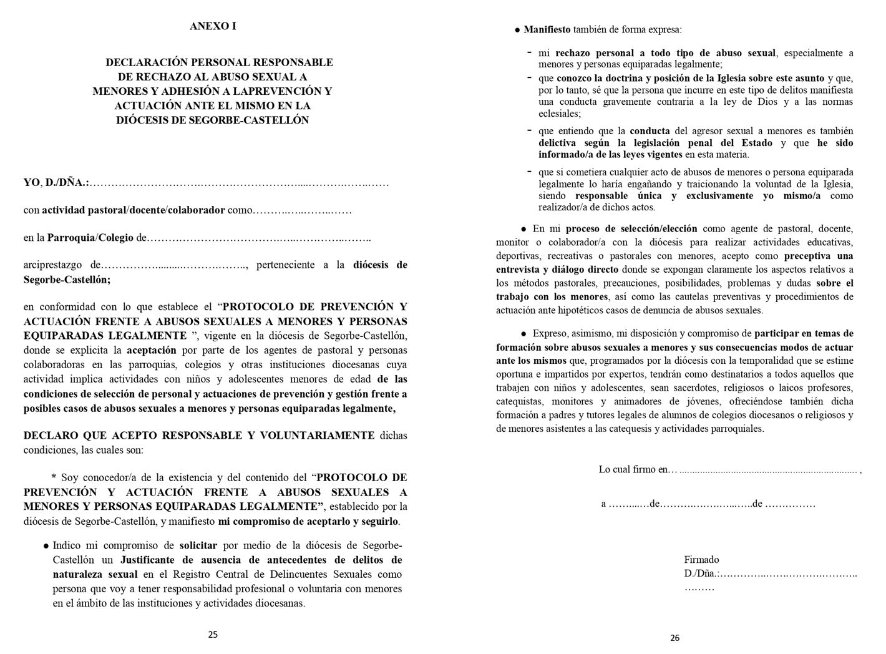
PROTOCOLO
DE PREVENCIÓN Y ACTUACIÓN
FRENTE A ABUSOS SEXUALES A MENORES
Y PERSONAS EQUIPARADAS LEGALMENTE

Slide 18
PREVENCIÓN: CÓDIGO DE BUENAS PRÁCTICAS

Slide 19
1
Las muestras físicas de afecto han de ser comedidas y respetuosas y nunca han de ser ni parecer desproporcionadas. Las muestras de afecto que implican contacto físico han de hacerse tocando zonas “seguras” como espalda, hombros, cabeza, brazos.

Slide 20
2
Se respetará la integridad física del menor, de manera que, se le permita rechazar activamente las muestras de afecto, aunque, estas sean bienintencionadas.

Slide 21
3
Se evitará estar a solas con menores en despachos, sacristías, salas o dependencias parroquiales, etc., procurando siempre que las puertas estén abiertas y facilitando la escucha y visión a otros. Habrá que tener en cuenta todo el derecho a la confidencialidad cuando éste se requiera.

Slide 22
4
Si se ha de examinar a un menor enfermo o herido, siempre se hará en presencia de otro adulto.

Slide 23
5
Las comunicaciones privadas con menores se realizarán en entornos visibles y accesibles para los demás. Se recomienda que las puertas sean de cristales trasparentes en los despachos de sacerdotes, directores, profesores, formadores y animadores de grupos de niños y adolescentes.

Slide 24
6
Las puertas permanecerán abiertas mientras permanezca un menor en el interior de una estancia; o bien se hablará con el menor en el exterior donde otros adultos puedan ser testigos del encuentro. Siendo coherentes con la política de “puertas abiertas”, también se pueden buscar espacios abiertos facilitando la presencia de otras personas.

Slide 25
7
Se informará a los padres si se da una situación inusual en la que se va a estar o se ha estado a solas con un menor, o cuando se va a tener o se ha tenido un contacto físico relevante por razones sanitarias o disciplinarias.

Slide 26
8
Están prohibidos los juegos, bromas o castigos que puedan ser violentos o tener una connotación sexual, evitando cualquier conducta que implique o sugiera contacto físico íntimo, besarse o desnudarse.

Slide 27
9
Están prohibidos los juegos y las novatadas que impliquen actos vejatorios, denigrantes o sexistas.

Slide 28
10
Se informará y pedirá autorización materna/paterna, escrita y firmada, siempre que se realicen salidas, convivencias, excursiones, campamentos y otras actividades que supongan que los menores han de dormir fuera de casa. Se asegurará un número suficiente de acompañantes y se distribuirán las habitaciones por sexos. Nunca los adultos compartirán habitación u otro tipo de estancia con adolescentes o niños en las convivencias, acampadas y viajes. Es recomendable invitar a participar a algunos padres, incluso con una presencia activa, en las convivencias, acampadas o viajes.

Slide 29
11
Se respetará la intimidad de las duchas, cuartos de aseo y vestuarios cuando estén siendo utilizados por menores. En caso de tener que entrar, siempre por una razón justificada, es conveniente que entren, a ser posible, dos adultos del mismo sexo que los menores presentes. Salvo que haya que actuar por algo urgente, se respetará la distancia personal mientras se permanezca en la estancia.

Slide 30
12
Cuando las actividades académicas o pastorales requieran la comunicación o el encuentro fuera del contexto habitual, ya sean presenciales, o por correo electrónico, teléfono móvil, redes sociales u otro canal ajeno a los oficiales del centro, parroquia o grupo, se implementarán mecanismos de control parental, tal como una autorización por escrito de los padres. Además, siempre que se utilice alguno de estos medios para convocar o coordinar actividades, los padres deben recibir también los mensajes.

Slide 31
13
Será motivo de cese inmediato en la actividad pastoral o educativa cualquier relación sentimental, consentida o no, de un adulto con menores de edad (niños, preadolescentes y adolescentes).

Slide 32
14
Los sentimientos de afecto y/o enamoramiento hacia sacerdotes, catequistas, profesores o monitores a menudo responden a la consideración del adulto como un ídolo. La persona adulta ha de ser consciente y saber que siempre serán responsabilidad suya las situaciones derivadas de esas percepciones y sentimientos. Por lo tanto, bajo ninguna circunstancia debe corresponder o insinuarse, sino establecer de forma inequívoca y con buenas maneras los límites adecuados de comportamiento, relación y aprecio.

Slide 33
15
No se realizarán tomas privadas de imágenes de menores. Siempre que se hagan durante el desarrollo de actividades pastorales, educativas o lúdicas se llevarán a cabo, a ser posible, con dispositivos técnicos de la parroquia, centro educativo o movimiento. De la toma de estas imágenes se informará a los padres. No se hará exhibición ni difusión pública o privada de las imágenes sin el consentimiento expreso y escrito de los padres, siendo responsable de su custodia y uso la parroquia, centro diocesano o entidad que realice la actividad.

Slide 34
CONCLUSIÓN
Cuando, durante el desarrollo de una actividad, se vulnere alguna de estas normas, la persona responsable de la actividad (sacerdote, director de centro, monitor,) y, en su caso, la propia Diócesis actuará con rapidez y diligencia. Esta actuación puede ir en función de su gravedad, desde la indicación del suceso, la llamada de atención y la sugerencia de mejora, en casos leves, a la seria amonestación, el alejamiento de la actividad educativa, pastoral o ministerial, la comunicación a las autoridades civiles en los casos graves, y/o directamente, en casos de máxima y notoria gravedad, de la apertura de un expediente o el despido.

Slide 35
PROTOCOLO
DE PREVENCIÓN Y ACTUACIÓN
FRENTE A ABUSOS SEXUALES A MENORES
Y PERSONAS EQUIPARADAS LEGALMENTE
3. DETECCIÓN DE UN ABUSO:
Observación y escucha de las posibles víctimas
Indicadores:
Indicadores físicos específicos como: dolor o molestias en el área genital, infecciones urinarias, cuerpos extraños, comportamiento sexual inapropiado para su edad, embarazo, enfermedades de transmisión sexual.
Indicadores específicos de comportamiento: conocimientos sexuales precoces o inadecuados a la edad, conductas sexualizadas distinguiendo la edad del menor.
Indicadores inespecíficos: comportamientos anómalos y anormalmente llamativos, bajo rendimiento escolar y deportivo, vestirse con varias capas de ropa o acostarse vestidos, secretismo, exhibición de dinero u objetos de valor de origen inexplicable, temor o nerviosismo ante la presencia de un individuo en concreto, tendencia a aislarse y dificultades en la integración, síntomas psicosomáticos, miedo a estar solo o con una persona determinada, problemas de alimentación (anorexia, bulimia) o sueño (intensa actividad onírica, pesadillas, despertares nocturnos), expresión emocional de ansiedad o vergüenza, rechazo a muestras de afecto en la relación habitual, resistencia a desnudarse o ducharse, conductas autolesivas.
2. Revelación del abuso sexual por parte del menor de manera directa o indirectamente (dibujos, relatos, dicen…)

Slide 36
PROTOCOLO
DE PREVENCIÓN Y ACTUACIÓN
FRENTE A ABUSOS SEXUALES A MENORES
Y PERSONAS EQUIPARADAS LEGALMENTE
4. ¿CÓMO ACTUAR?
Ser sensible a las necesidades del menor, apoyarle, creerle.
No posponer la revelación.
Mantener la calma y escuchar con atención la denuncia.
Dar apoyo y confianza. No mostrar nuestra incomodidad haciéndole preguntas culpabilizadoras o escabrosas.
Ser conscientes de lo que tenemos y de lo que no tenemos que decir.
Ser siempre sinceros y adelantar al menor cómo vamos a actuar.
Informar inmediatamente a los padres.
Poner por escrito lo que acabamos de oír.

Slide 37
PROTOCOLO
DE PREVENCIÓN Y ACTUACIÓN
FRENTE A ABUSOS SEXUALES A MENORES
Y PERSONAS EQUIPARADAS LEGALMENTE
PROCEDIMIENTO
Comunicarlo a la autoridad de la Iglesia.
Tramitación por la Oficina diocesana para la protección de menores y personas equiparadas legalmente:
- teléfono 964 220 066 Ext. 5
- proteccionmenores@obsegorbecastellon.org
Investigación canónica.
De acuerdo con la legislación vigente en España, la notificación a la autoridad civil de un posible abuso sexual a menores es una obligación legal. En caso de existir procedimiento en la jurisdicción civil, se colaborará con las autoridades civiles.
Respecto del agresor o victimario ha de garantizarse la presunción de inocencia siempre, protegiendo la reputación del sospechoso.

Slide 38
PROTOCOLO
DE PREVENCIÓN Y ACTUACIÓN
FRENTE A ABUSOS SEXUALES A MENORES
Y PERSONAS EQUIPARADAS LEGALMENTE
5. CONCLUSIÓN: JUSTICIA RESTAURATIVA
1. CARACTERÍSTICAS:
En el centro está la persona, lo que ha ocurrido y el daño que esto le ha causado.
El entorno institucional trata de cualificar el daño sufrido por la víctima y así determinar de qué forma puede ser compensado.
Se busca reducir la condena a cumplir por el agresor, a través de la reconciliación y el trabajo en busca de una armonía y del perdón.
Es necesario que las partes se reúnan para buscar soluciones.
Se realiza un trabajo, no solo de reparación, sino también de prevención.

Slide 39
PROTOCOLO
DE PREVENCIÓN Y ACTUACIÓN
FRENTE A ABUSOS SEXUALES A MENORES
Y PERSONAS EQUIPARADAS LEGALMENTE
JUSTICIA RESTAURATIVA
2. OBJETIVOS:
Apoyar a las víctimas y ofrecerles ayuda.
Reparar las relaciones dañadas.
Denunciar el comportamiento criminal como inaceptable y reafirmar los valores de la Iglesia.
Motivar la responsabilidad de todas las partes relacionadas, del agresor y de la institución en la que se ha producido el daño.
Identificar resultados restaurativos y directos.
Reducir la reincidencia motivando el cambio del agresor, facilitando su reintegración a la Iglesia y su conversión.
Identificar los factores que causan o que facilitan la ocurrencia de los delitos e informar a los responsables.

Slide 40
PROTOCOLO
DE PREVENCIÓN Y ACTUACIÓN
FRENTE A ABUSOS SEXUALES A MENORES
Y PERSONAS EQUIPARADAS LEGALMENTE
CONCLUSIÓN FINAL
Este Protocolo será efectivo si entre todos logramos que se convierta en un instrumento de trabajo operativo. Para ello es necesario darlo a conocer a todos los miembros de la comunidad diocesana y aplicarlo en las actividades pastorales, educativas, de tiempo libre o en la actividad que corresponda. Las distintas situaciones que se producen obligan, no solo a tener un protocolo que ante los hechos ofrezcan las herramientas para saber cómo actuar, sino a actuar con conocimiento de lo que realizamos.

Slide 41
PROTOCOLO
DE PREVENCIÓN Y ACTUACIÓN
FRENTE A ABUSOS SEXUALES A MENORES
Y PERSONAS EQUIPARADAS LEGALMENTE
GRACIAS POR VUESTRA ATENCIÓN

